Slide 1
OPERATION DOUBLE CROSS
06-03-1995 1355LOC

Slide 2
SITAC
Messieurs, la capture de Marj et Damas a été un grand succès. La pression en politique intérieure est donc redescendue d’un cran et nous pouvons maintenant envisager de poursuivre notre action au cœur du territoire Syrien.
L’amiral Cocoboobs a réussi à convaincre et la Navy obtiendra sa rallonge budgétaire et des renforts pour remplacer les machines perdues…
L’objectif est donc maintenant de frapper au cœur du complexe militaro-industriel Syrien et de le mettre définitivement à genoux.
L’amiral Cocoboobs nous a désigné cet objectif : Le complexe industriel secret au fin fond du gouvernorat de Homs désigné REINDEER.
Cocoboobs nous demande ni plus ni moins de redéfinir le plan d’urbanisation de la zone : élévation maximale autorisée pour les constructions 10 cm.
La Navy cette fois-ci assurera la couverture aérienne pendant que l’air force procèdera aux travaux de terrassement. Messieurs, rompez !

Slide 3
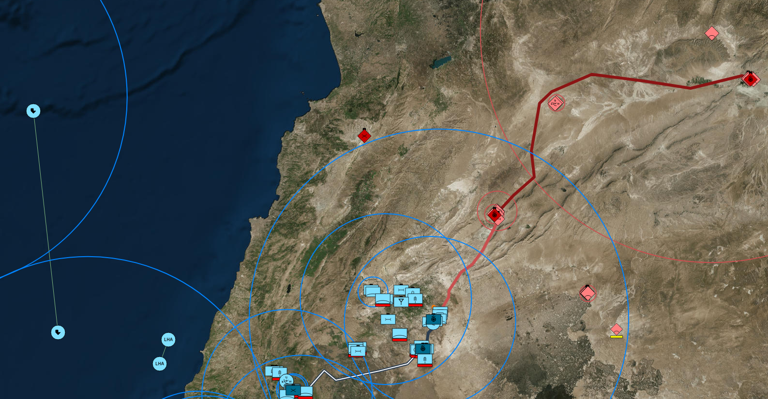
SITAC

Slide 4
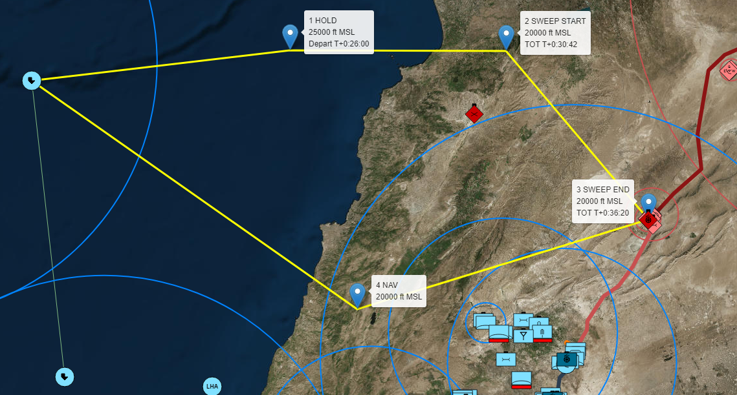
Tasking – An-Nasiriyah
Flights :
Felix-1 = Fighter sweep
TOT : 1440LOC
Target : Base An-Nasiriyah

Slide 5
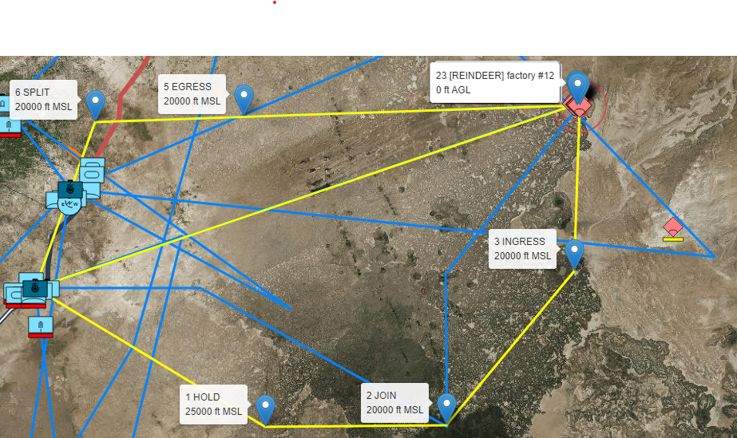
Tasking – REINDEER 1/3
Flights :
Super-1 = DEAD
TOT : 1445LOC
Target : SA9
Objectif secondaire target d’opportunité sur le complexe industriel

Slide 6
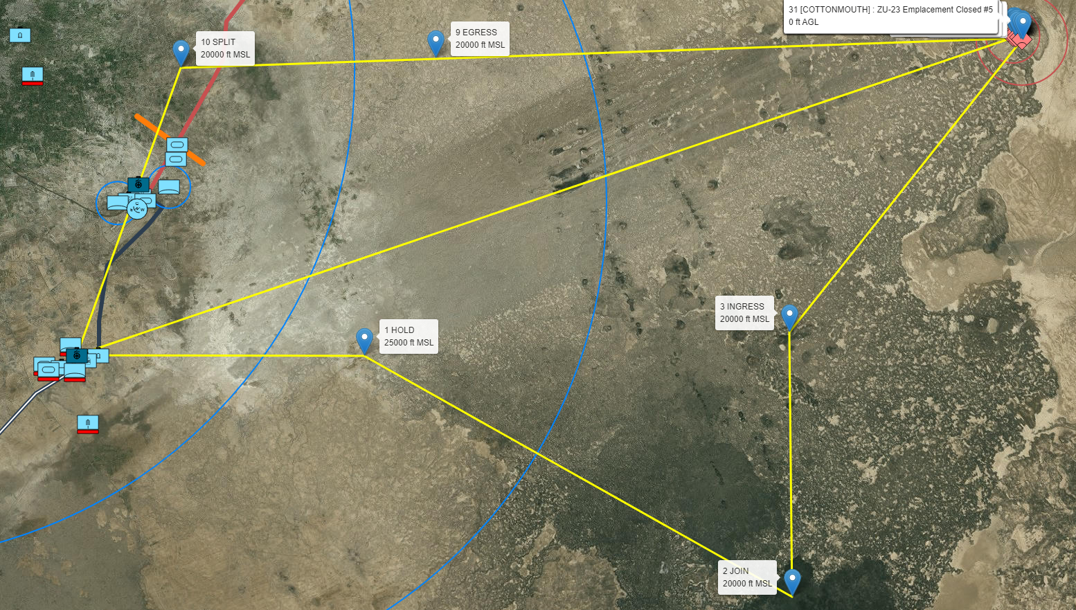
Tasking – REINDEER 2/3
Flights :
Hog-1 = BAI
TOT : 1445LOC
Target : complexe industriel et ses défenses

Slide 7
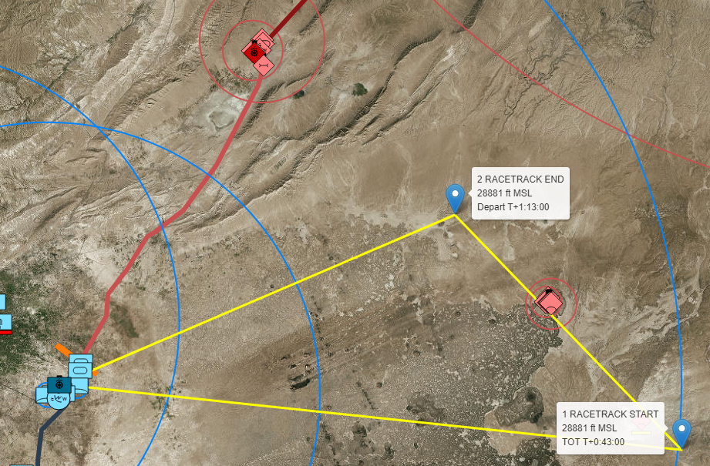
Tasking – REINDEER 3/3
Flights :
Frelon-1 = TARCAP
TOT : 1440LOC
Target : supériorité aérienne dans une zone de 40nm au dessus de la target

Slide 8
Intel Report
Artillerie Syrienne:
"MLRS_9K57_Uragan_BM_27",
"SPH_2S9_Nona",
"MLRS_BM_21_Grad",
"SPH_2S1_Gvozdika",
"SPH_2S19_Msta"
Unité repérées sur la ligne de front :
"IFV_BMP_1",
"IFV_BMP_2",
"APC_BTR_80",
"ARV_BRDM_2",
"APC_MTLB",
"APC_Cobra",
"MBT_T_55",
"MBT_T_72B",
"MBT_T_90",
"AAA_ZSU_57_2",
"IFV_BMP_3",
"MBT_T_80U",
"SAM_SA_19_Tunguska_2S6"
Aviation Syrienne:
"MiG_21Bis",
"MiG_23MLD",
"MiG_25PD",
"MiG_31",
"MiG_29S",
"Su_17M4",
"Su_24M",
"Mi_24V",
"Mi_8MT",
"F14-A",

Slide 9
Support
EWR :
1 E3-A à l’ouest du Golan à 1420LOC
1 E2 au dessus du CVN à 1410 LOC
Annexe:
SEAD sur EWR de An-Nassiriyah à 1432LOC
CAS sur ligne de front à 1415LOC

